Slide 1
«Какие игрушки нужны вашим детям?»
?
?
?
Воспитатель: Петрова В.Н.

Slide 2
Какие игрушки нужны детям?

Slide 3
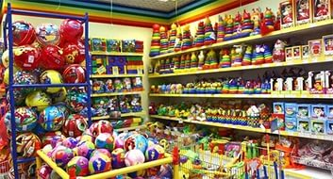
Выбор так велик!

Slide 4
Чтоб дети играли с игрушками, их надо этому научить. Иногда когда им дают игрушки и говорят: «Играй», дети не играют – потому, что просто не знают как с ними играть.

Slide 5
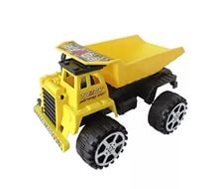

Slide 6
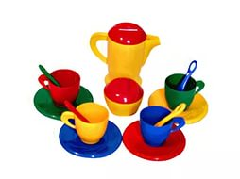
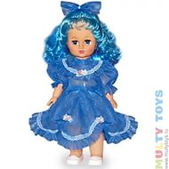
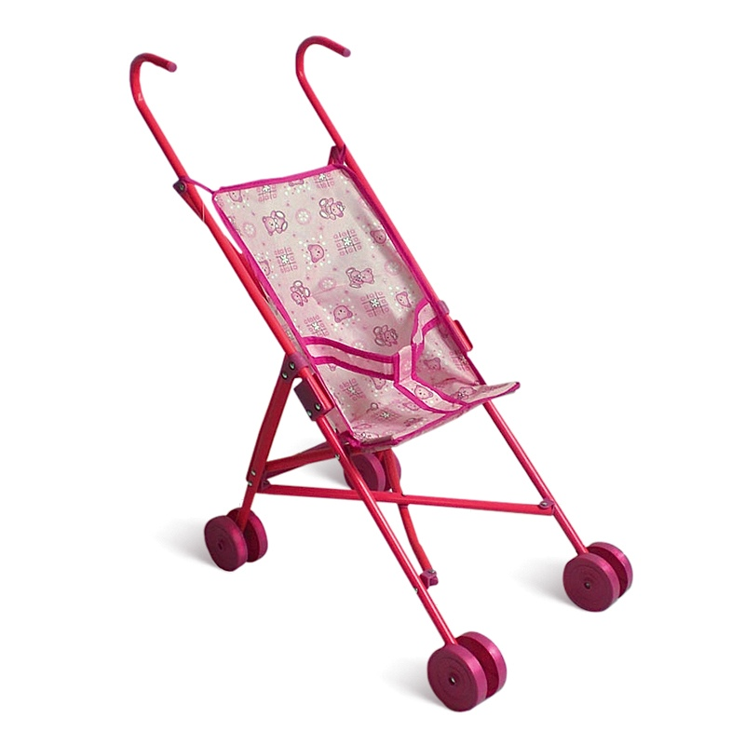

Slide 7
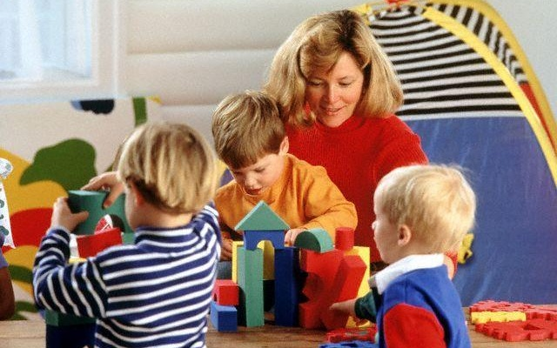
Играйте вместе с детьми, учите их играть!

Slide 8
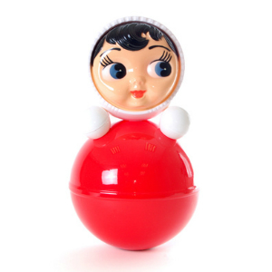
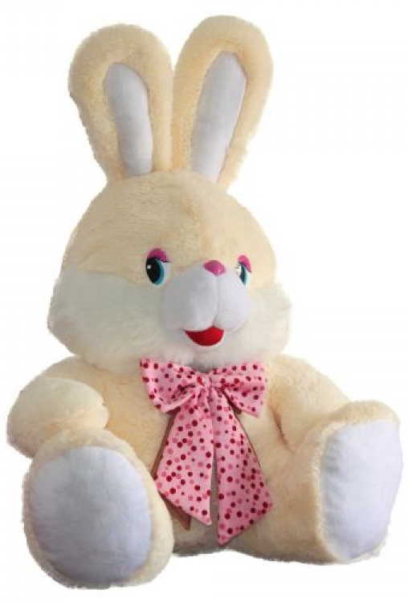
В возрасте от 3 до 4 лет игрушки должны быть красочные, простые, выразительной формы.

Slide 9
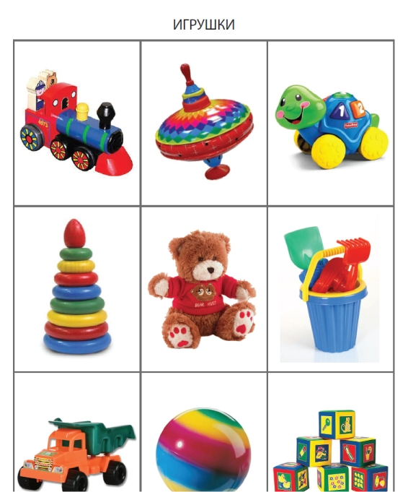

Slide 10
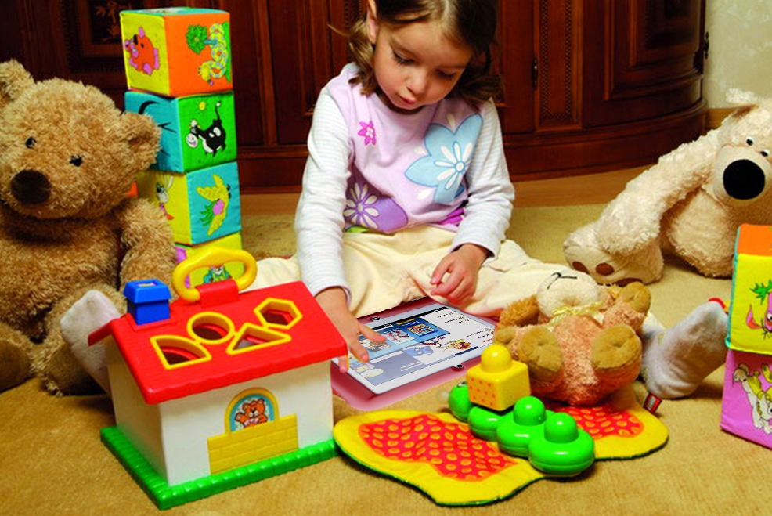
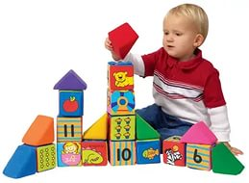

Slide 11
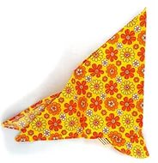
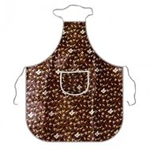
К 4-5 годам особое значение для детей приобретают предметы дополняющие игры!

Slide 12
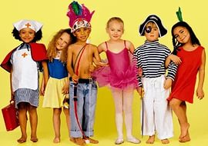

Slide 13
Для ребенка 6-7 лет главное – общение с другими детьми, связанное с сюжетом!

Slide 14
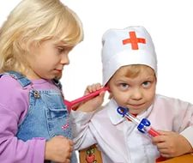
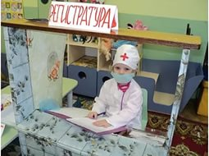

Slide 15
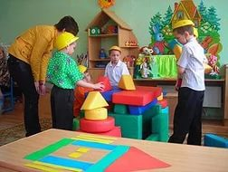
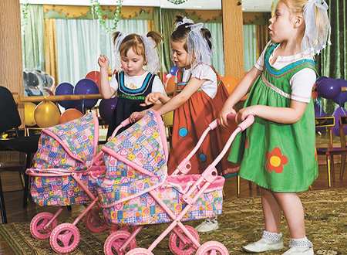
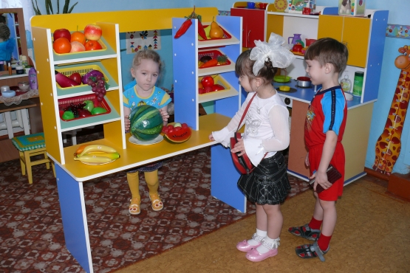

Slide 16
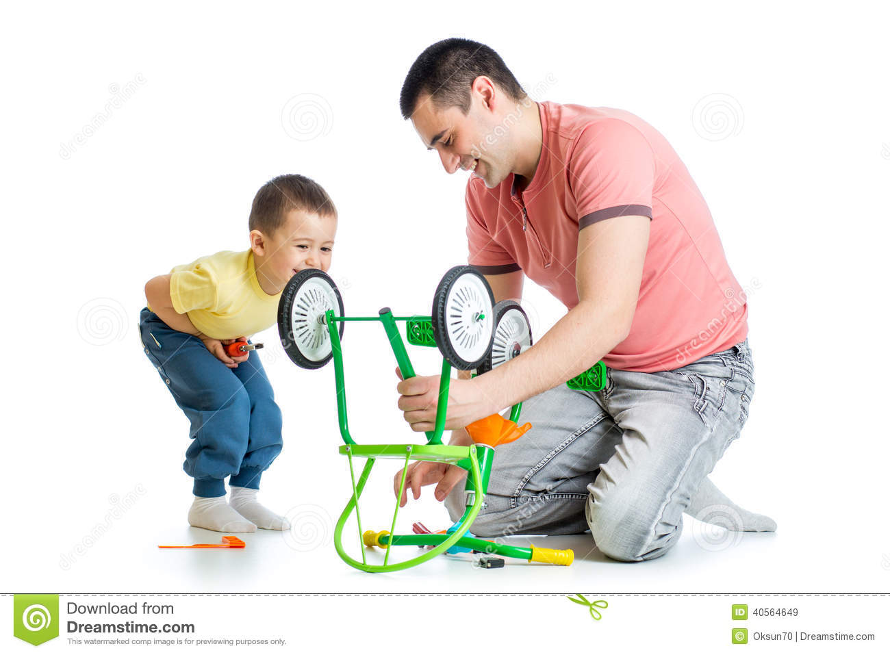
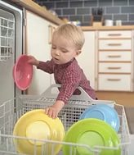
Иногда для игры игрушки вовсе не нужны! Помощь родителям – запросто превращается в увлекательную игру!

Slide 17
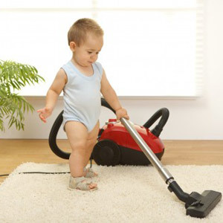

Slide 18
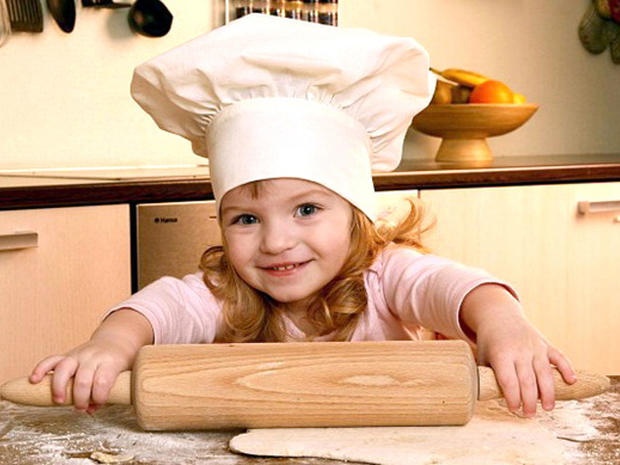

Slide 19
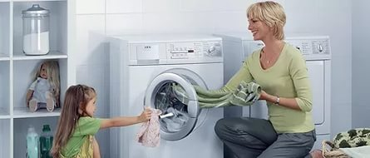

Slide 20
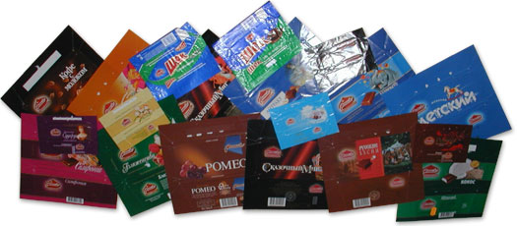
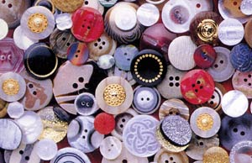
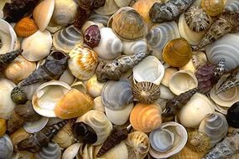
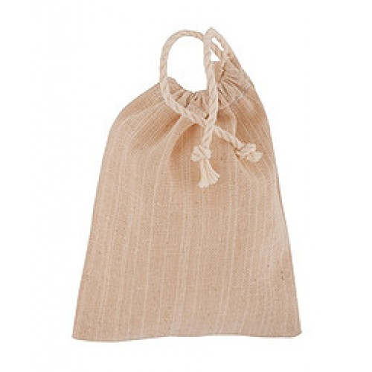
«Волшебный мешочек» имеет место быть! В возрасте старше 4 лет , у ребенка найдется, что в него положить!

Slide 21
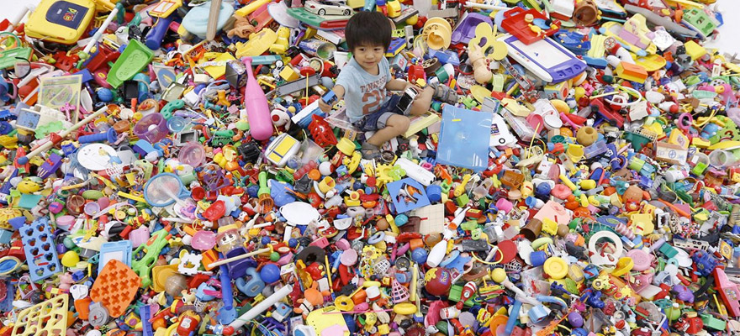
Не нужно много покупать или дарить игрушек! Ребенка – это не обрадует!

Slide 22
Дома разделите игрушки на несколько равноценных наборов и периодически (1 – 2 раза в месяц) меняйте их. Если в семье двое-трое детей, то у них должны быть как общие, так и индивидуальные игрушки. Приучайте ребенка убирать за собой, это поможет воспитать дисциплинированность и ответственность в дальнейшем.

Slide 23
У ребенка должен быть свой уголок с игрушками, важно, чтоб ребенок имел возможность сохранить начатую и прерванную игру. А генеральную уборку в «уголке» можно проводить вместе с ребенком.

Slide 24
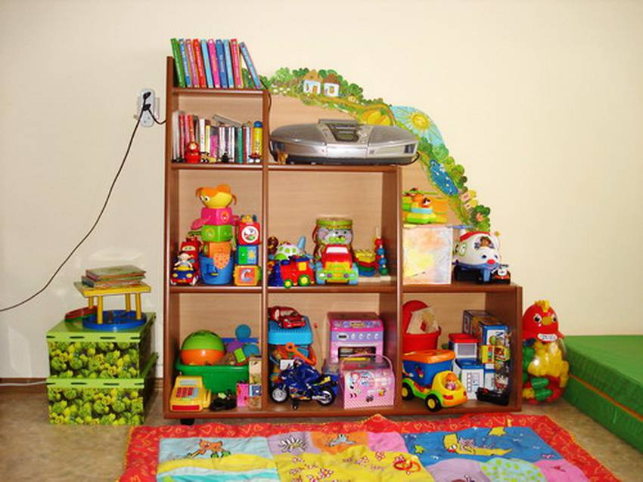

Slide 25
Иногда дети очень просят и даже требуют приобрести новую игрушку. Психологи не рекомендуют говорить: «никогда у тебя не будет этой игрушки, никогда я ее тебе не куплю». Надо разобраться в этой ситуации. Внимание маленького ребенка попытайтесь переключить.

Slide 26
Например, игрушка хорошая, и у вас сейчас нет денег на ее покупку, значит, можно пообещать ребенку, что ее подарит Дед Мороз…
или найти альтернативу, которая гораздо дешевле.

Slide 27
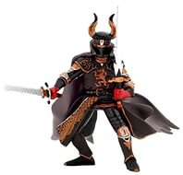
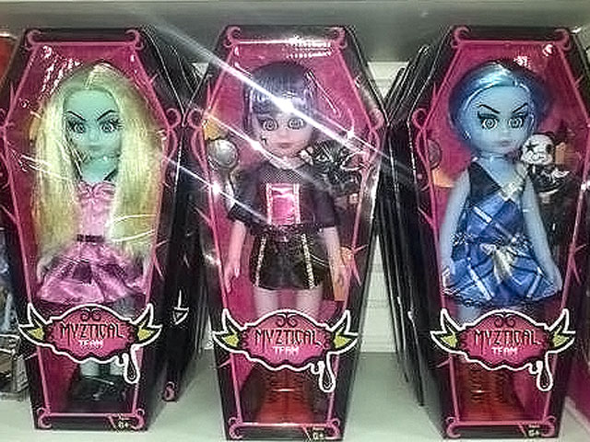
Игрушки-монстры могут научить ребенка жестокости и безразличному отношению к страданию.

Slide 28
В русских сказках встречаются и драконы, и чудовища, но они всегда выступают на стороне зла, положительные герои никогда не бывают чудовищами. Такие сказки и игры на их основе учат детей отличать добро от зла, проводя между ними четкую границу.

Slide 29
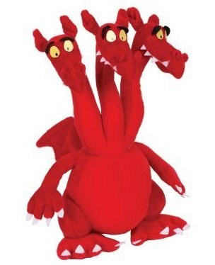
Змей горыныч против богатыря русского!

Slide 30
Предлагаемые сейчас монстры, воины-скелеты и др. участвуют в игре как на стороне добрых, так и злых сил, поэтому ребенку иногда бывает трудно, даже порой невозможно отличить добро от зла, «плохих» от «хороших».

Slide 31
Игры, основанные на содержании воинственных мультфильмов с игрушками-монстрами, формируют в детях агрессию, отношение к насилию как к чему-то совершенно нормальному. То, что ребенка привлекают отрицательные персонажи, по мнению психологов, связано с эмоциями агрессивности. Случается, что склонность к сверхвооружению обусловлена с обостренной потребностью в защите от внешнего мира.

Slide 32
Ребенок, владеющий чудовищами, получает шанс в игре ( но не в жизни) ощутить себя могущим. Для возбудимых детей игра с чудовищами способ выбросить лишнюю энергию. Но чаще игрушка не успокаивает, а еще больше раздражает ребенка, формирует психическую зависимость.

Slide 33
Игру с монстрами нельзя запретить, как нельзя запретить детские страхи и тревожность. Можно только помочь ребенку создать иное игровое поле, в котором будут реализованы потребности мальчиков ощущать себя могущественными и бесстрашными.

Slide 34
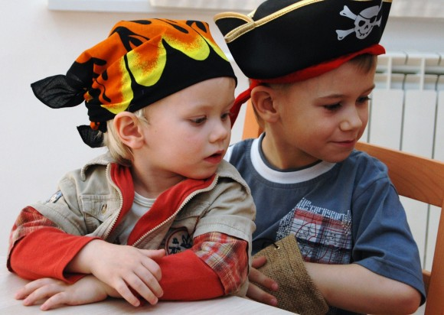

Slide 35
Поэтому, уважаемые родители, не стремитесь покупать детям такие страшные игрушки, наводящие на них ужас и способствующие агрессии.

Slide 36
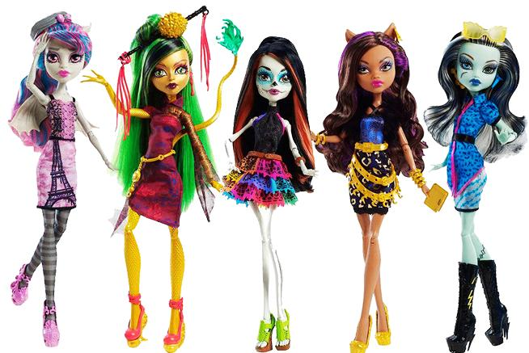
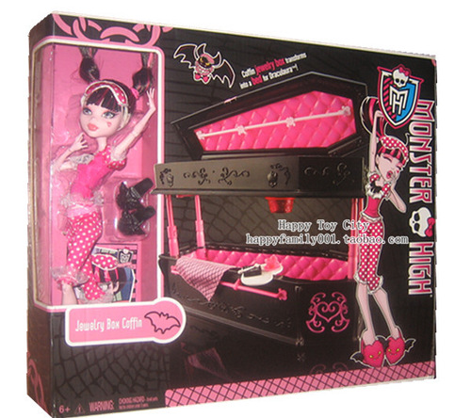

Slide 37
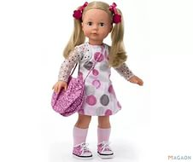
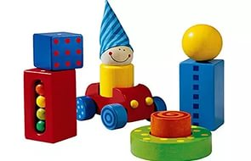

Slide 38
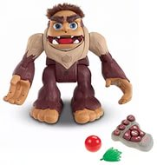
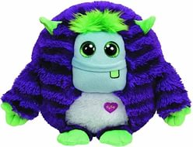

Slide 39
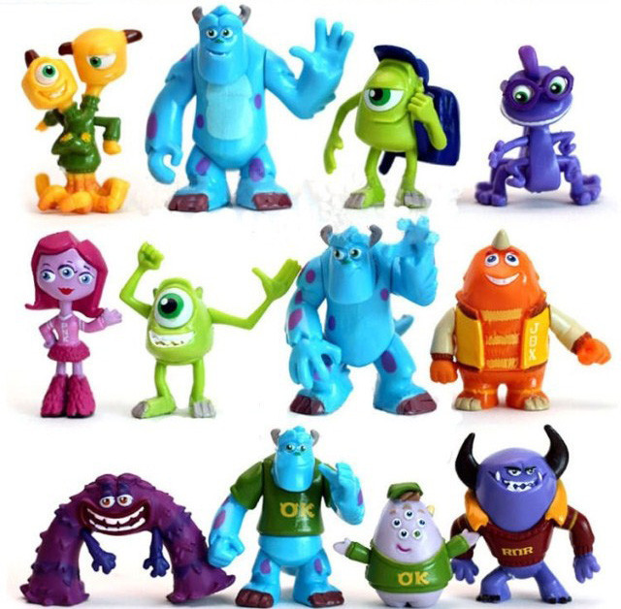
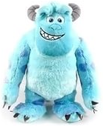

Slide 40
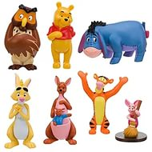
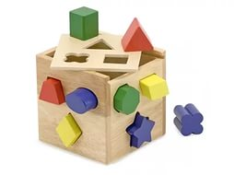

Slide 41
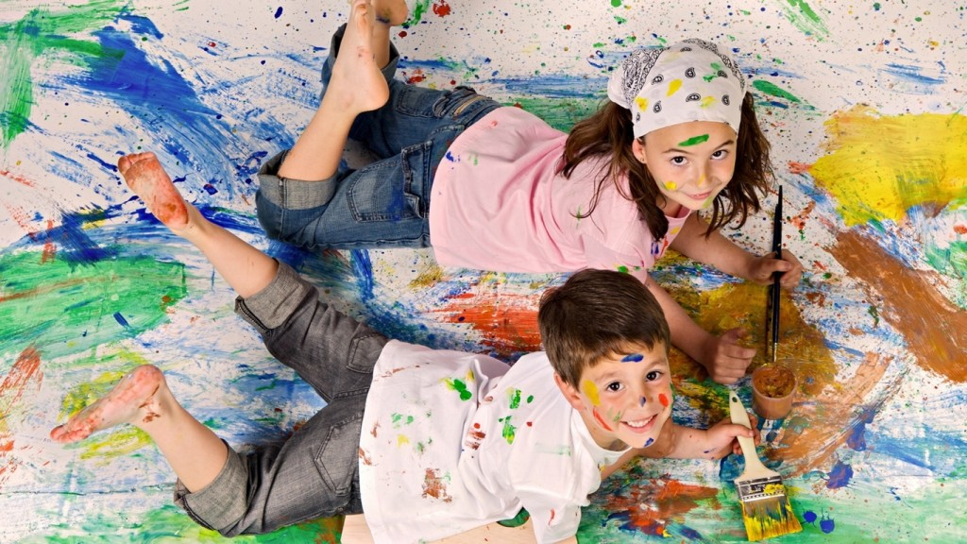
Дети очень любят творческую свободу!!!

Slide 42
Игрушки добрые нужны, Все они всегда важны! Родители не забывайте – С детьми в игрушки поиграйте!!!

Slide 43
Счастье детей в наших руках!!!

